Slide 1


Elephant search
Präsentation Konzept
Autoren: Sven Osterwalder und Mira Günzburger
Professor: Dr. Jürgen Eckerle
Experte: Jean-Marie Leclerc
Datum: 31. Oktober 2014
Notes:
sven

Slide 2
Inhalt
Projektübersicht
Begriffe
Formale Aspekte
Technische Aspekte
Vorgehen
Milestones
Organisatorisches
Demo
Modell Wissensdatenbank
Abfragen
Notes:
sven

Slide 3
Projektübersicht
Semantische Suche
Schwerpunkt: Semantische Datenbank
Triple-Store
Semantisches Netz
Ontologie
Notes:
sven

Slide 4
Semantische Datenbank
Triple-Store
Objekt
Prädikat
Subjekt
“Prolog subClassOf Programmiersprache”
“Prolog bestehtAus SprachElement”
Notes:
sven

Slide 5
Semantisches Netz
Wissensrepräsentation
Wissensbasierte Systeme formal abbilden
Objekte im Vordergrund
Repräsentation in Graphen
Knoten
Begriffe (Objekte und Individuen)
Kanten
Beziehungen und Eigenschaften
Notes:
mira
in der Wissenmodellierung gibt es verschiedene Formen von Wissensrepräsentationsformen
um Wissen in Wissensbasierten Systemen formal abzubilden
Objkete stehen im vordergrund nicht Zusammenhänge und logische Abhängigkeiten

Slide 6
Ontologie
Formale Beschreibung von Wissen
Domäne
Objekte
Beziehungen
Kommunikation
Computeranwendungen
Mensch und Computer
Semantik zur Formulierung von Informationen
Notes:
mira

Slide 7
Formale Aspekte
Sprachen
RDF
Resource Description Framework
Framework zur Modellierung von Informationen aus Ressourcen
Notes:
mira
Aufbau ensptricht einem Tripelstore

Slide 8
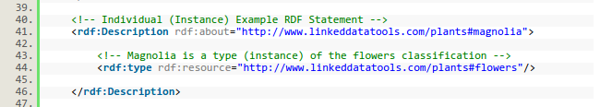
Beispiel RDF
Notes:
mira

Slide 9
Formale Aspekte
Sprachen
OWL
Ontology Web Language
Wissensbasierte Repräsentationssprache
Basiert auf RDF Syntax
Notes:
mira:
Grundlegende Elemente: Axiome (Basis Statements)
Entitäten ( Elemente welche konkrete Objekte aus der realen Welt abbilden
Expression (Ausdrücke): kombination aus Entitäten um komplexe Beschreibungen aufzubauen

Slide 10
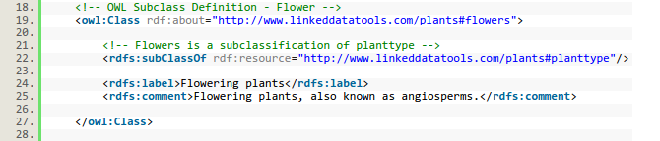
Beispiel OWL
Notes:
mira

Slide 11
Formale Aspekte
Sprachen
SWRL
Semantic Web Rule Language
Kombination OWL und RuleML
Regeln
Logik
Notes:
sven

Slide 12
Beispiel SWRL
hasChild(?x, ?y) → parent(?x, ?).
female(?x), hasChild(?x, ?y) → isMother(?x, ?y).
hasChild(?x, ?y), hasChild(?y, ?z) → hasGrandChild(?x, ?z).

Slide 13
Formale Aspekte
Sprachen
SPARQL
SPARQL Protocol And RDF Query Language
Graph-basierte Abfragesprache
RDF
Notes:
sven

Slide 14
Beispiel SPARQL
Alle landumschlossenen Länder mit Population > 15'000'000
PREFIX rdfs: <http://www.w3.org/2000/01/rdf-schema#> PREFIX type: <http://dbpedia.org/class/yago/> PREFIX prop: <http://dbpedia.org/property/> SELECT ?country_name ?population WHERE { ?country a type:LandlockedCountries ; rdfs:label ?country_name ; prop:populationEstimate ?population . FILTER (?population > 15000000) . }

Slide 15
Technische Aspekte
Verwendete Hilfsmittel
Stanford Protégé
Editor zur Modellierung von Ontologien
Demo
Apache Stanbol
Sammlung von Komponenten der Semantik
Modular
Demo
Notes:
sven

Slide 16
Technische Aspekte
Verwendete Hilfsmittel
Clark & Parsia Stardog
Semantische Graphdatenbank
RDF, OWL 2, Reasoning
REST-Schnittstelle
Notes:
sven Leider nicht kostenlos, aber eingeschr. Community Variant verfügbar

Slide 17
Vorgehen
Komponenten der Arbeit
Erstellung Tutorial-Dokument
Vorgehen Knowledge-Engineer
Modellierung Wissensdomäne
Aufbau Wissensdatenbank
Integration in technische Lösung
GUI Umsetzung
Schnittstelle mittels REST
Notes:
mira
-> Paralleles arbeiten
zuerst sammeln der Infos zu Knwledge- Engineer
dieses wissen direkt für Pratischen teil verwenden -> Aufbau Wissensdatenbank (Paralel)
GUI mittels Rest Client

Slide 18
Milestones
Erstellung Anforderungsdokument
Erstellung Tutorial-Dokument
Modellierung
Objekte/ Individuen
Eigenschaften/ Beziehungen
Regeln
Erzeugung Ontologie
Domänenspezifikation
Technische Umsetzung
Umsetzung GUI
Notes:
mira

Slide 19
Organisatorisches
Milestones
Detailliertere TODO Liste um diese Milestones zu erreichen
Meetingplanung
Journal
Fragedokument
Erkenntnisdokument
als Grundlage für Abschlussdokument
Notes:
mira

Slide 20
Modell Wissensdatenbank
Viele verschiedene Ansätze
Papier
Graph
Semantisches Netz
Protégé
→ Problem: Wir stecken in OOP-Denkweise fest
Notes:
mira: Grundlage verschiedene Dokumente; Grundlage Buch;
Von der Frage aus gehend, von der Modellierung ausgehend...

Slide 21
Modell Wissensdatenbank
Fazit/ Momentaner Stand:
Prolog
Aufbau hin zu Schlussfolgerungen
Protégé
Notes:
mira

Slide 22
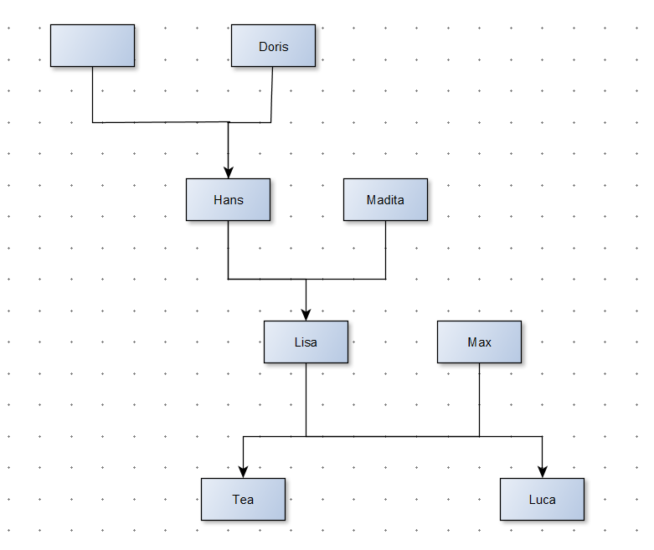
Familienbeispiel
Notes:
mira

Slide 23
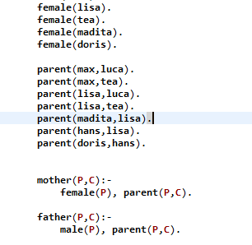
Beispiel Prolog
Notes:
mira

Slide 24
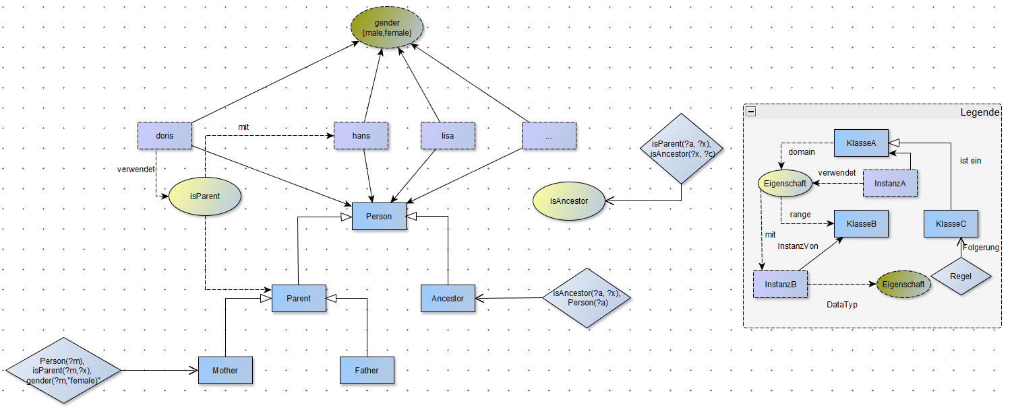
Semantischen Netz
Notes:
mira

Slide 25
Umsetzung mit Protégé und Stardog
Demo
Notes:
sven

Slide 26
?
Notes:
sven

